Slide 1
স্বাগতম

Slide 2
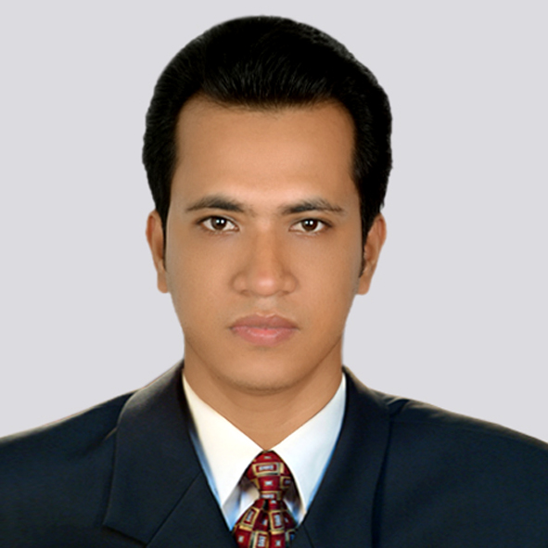
পরিচিতি
মফিজুল ইসলাম প্রভাষক আইসিটি
শোল্লা স্কুল অ্যান্ড কলেজ
ফরিদগঞ্জ, চাঁদপুর।
EX জুনি: ইন্স: চাঁদপুর পলিটেকনিক ই:
EX ইন্সট্রাক্টর : হাজীগঞ্জ পলিটেকনিক ই:
Gmail:mirohan30@gmail.com

Slide 3
পাঠ পরিচিতি
শ্রেণী :
বিষয় : কম্পিউটার ও তথ্য প্রযুক্তি
অধ্যায় :
পাঠ : হার্ডওয়্যার

Slide 4
শিখনফলঃ
এ পাঠ শেষে শিক্ষার্থীরা-
প্রধানত কম্পিউটাররের কয়টি অংশ বলতে পারবে।
হার্ডওয়্যার কি বলতে পারবে।
হার্ডওয়্যারের প্রকারভেদ বলতে পারবে।
ইনপুট, আউটপুট এবং স্টোরেজ ডিভাইস কি বলতে চিহ্নিত করতে পারবে।

Slide 5
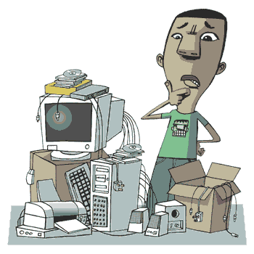

Slide 6
কম্পিউটারকে প্রধানত দু’টি অংশে ভাগ করা হয়।
হার্ডওয়্যার
সফটওয়্যার

Slide 7
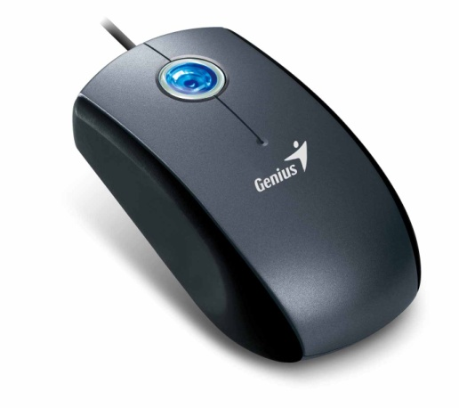
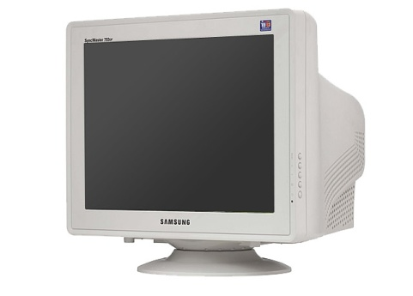
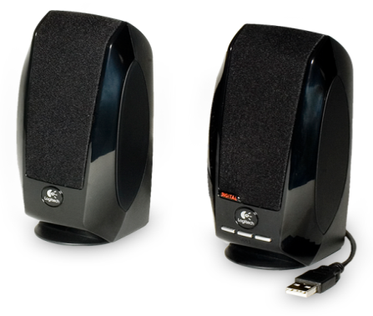
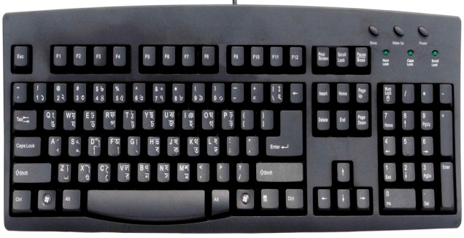
কম্পিউটার হার্ডওয়্যার কি?
হার্ডওয়্যার
কম্পিউটারের বাহ্যিক সকল ডিভাইস যা ধরা যায় বা স্পর্শ করা যায় তাকে হার্ড ওয়্যার বলে।
মাউস
কী-বোর্ড
মনিটর
স্পিকার

Slide 8
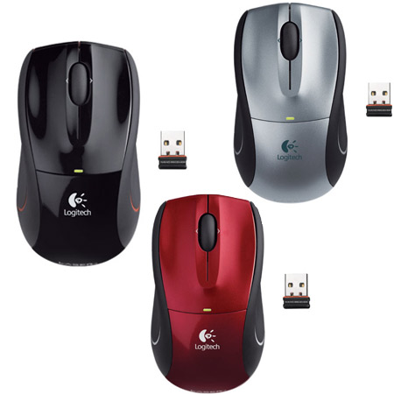
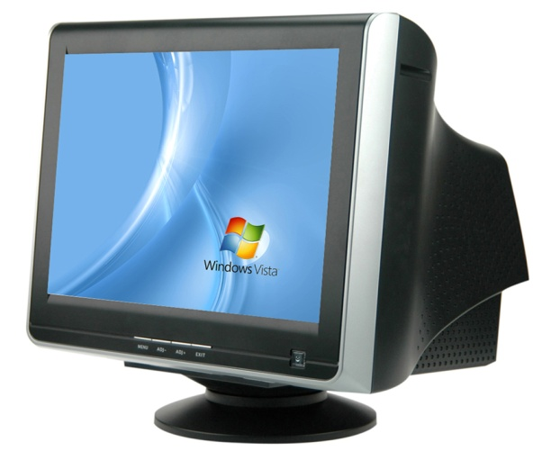
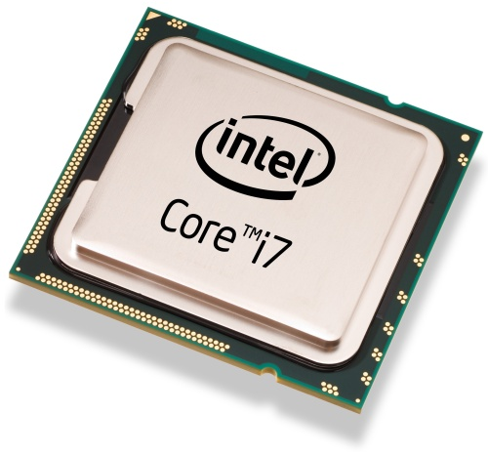
হার্ডওয়্যার চার প্রকার
কম্পিউটার হার্ডওয়্যার
ইনপুট ডিভাইস
আউটপুট ডিভাইস
প্রসেসিং ডিভাইস
স্টোরেজ ডিভাইস

Slide 9
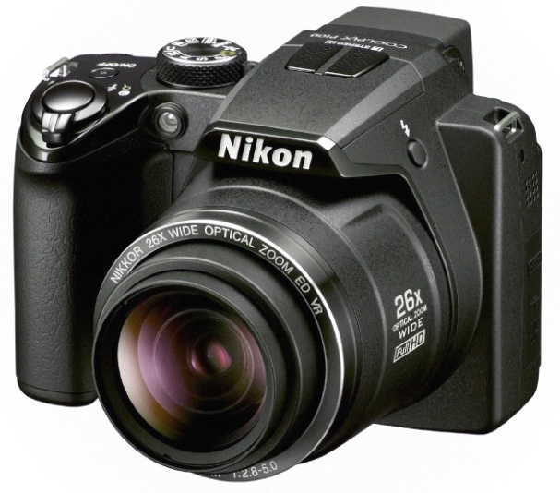
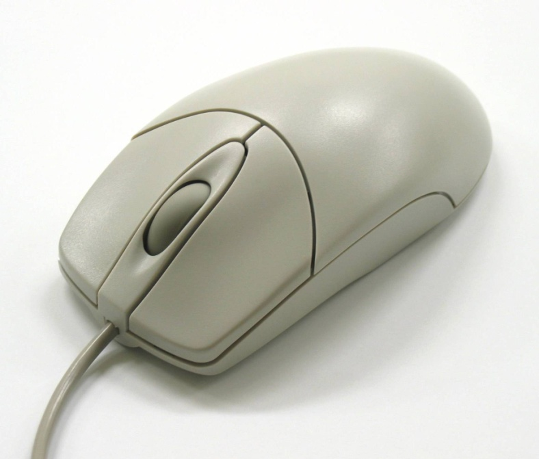
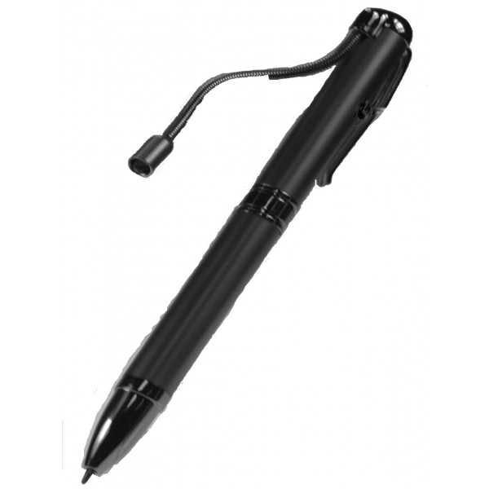
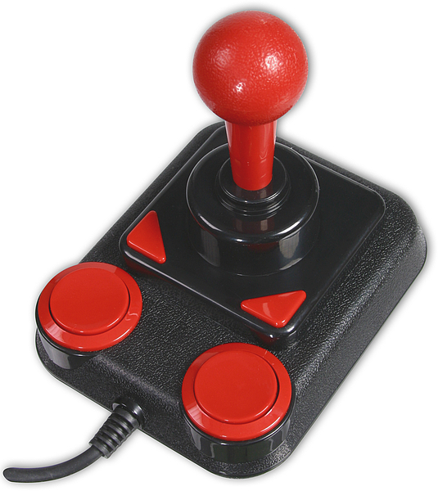
ইনপুট ডিভাইস এর ধারনা
ইনপুট ডিভাইস (Input Device) কি?
যে সকল ডিভাইসের মাধ্যমে কম্পিউটার উপাত্ত, নির্দেশ বা প্রোগ্রাম গ্রহণ করে তাদেরকে ইনপুট ডিভাইস বলে। ইনপুট ডিভাইসের মাধ্যমে ব্যবহারকারী কম্পিউটারের সাথে যোগাযোগ স্থাপন করে। যেমন:

Slide 10
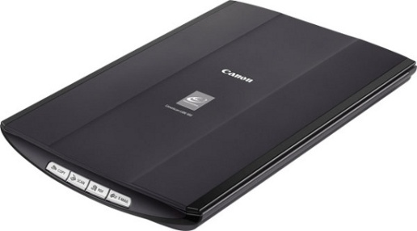
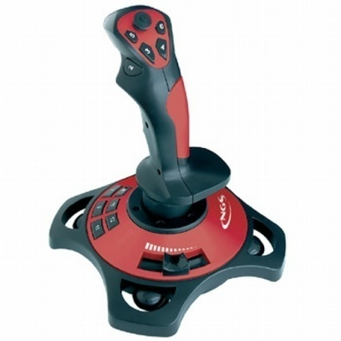
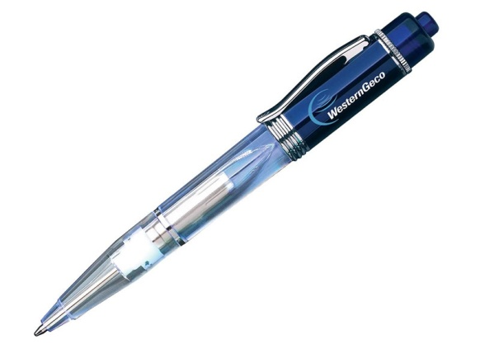
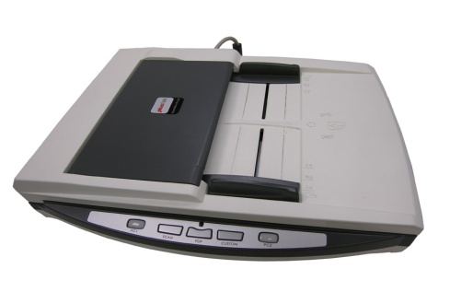
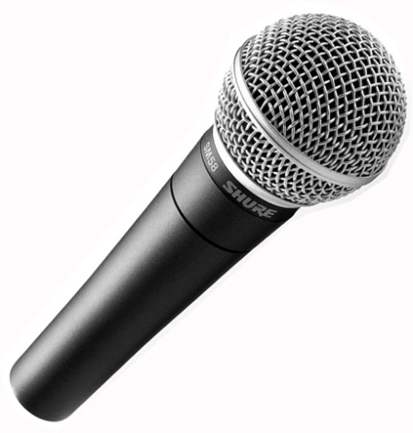
কী-বোর্ড
স্ক্যানার
জয়স্টিক
ইনপুট ডিভাইস
ওসিআর
লাইট পেন
ডিজিটাল ক্যামেরা
মাইক্রোফোন
মাউস

Slide 11
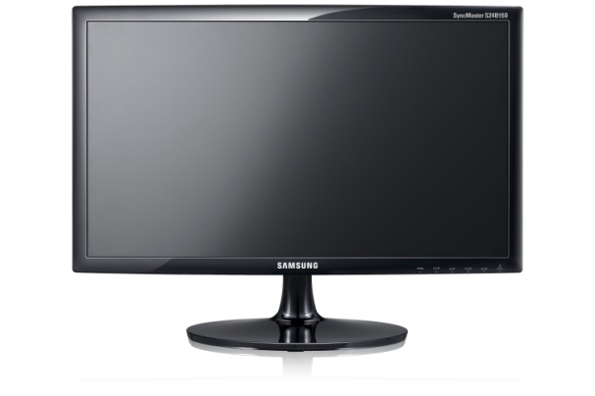
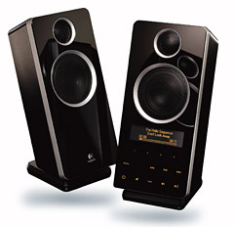
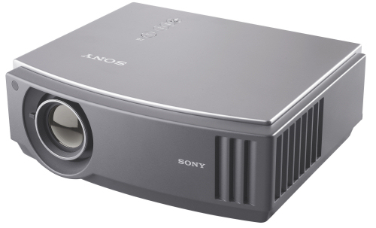
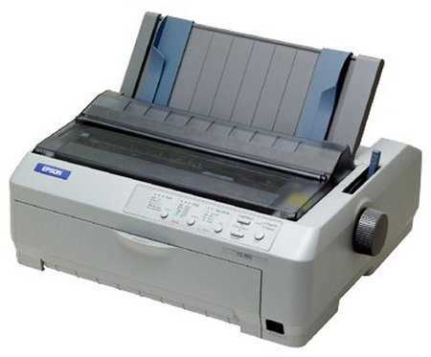
আউটপুট ডিভাইস এর ধারনা
আউটপুট ডিভাইস (Output Device) কি?
কম্পিউটার যে সকল ডিভাইসের মাধ্যমে চুড়ান্ত ফলাফল প্রদান করে তাদেরকে নির্গমণমুখ সরঞ্জাম বা আউটপুট ডিভাইস বলে। আউটপুট ডিভাইস প্রক্রিয়াকরণের ফলাফলকে ব্যবহারকারীর বোধগম্য রূপে রূপান্তরিত করে। যেমন :

Slide 12
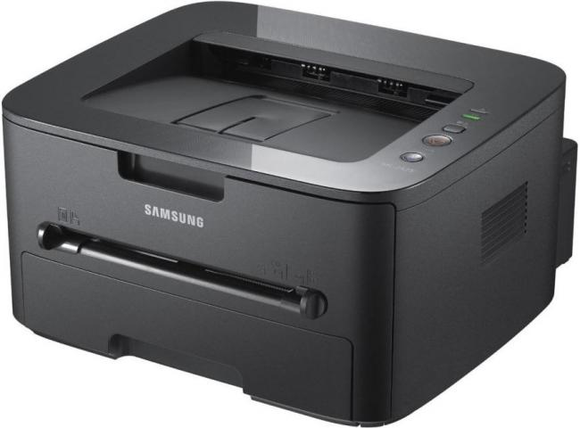
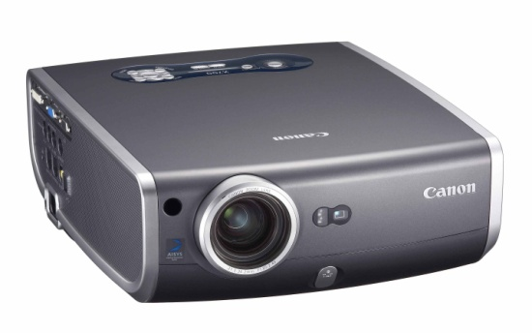
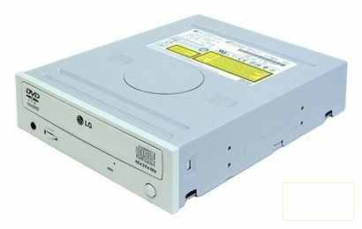
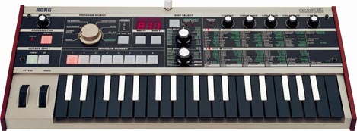
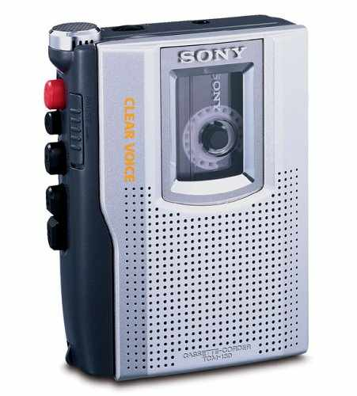
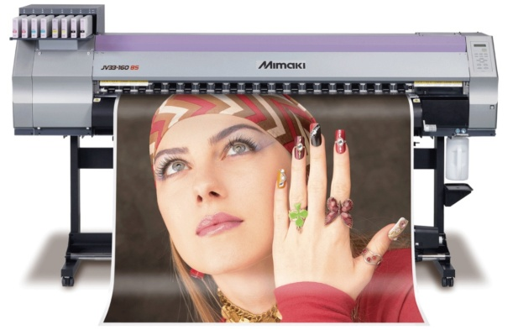
প্রিন্টার
মনিটর
প্রজেক্টর
আউটপুট ডিভাইস
সিডি ডিস্ক ড্রাইভ
কন্ঠস্বর অনুধাবক
স্পিকার
টেপ রেকডার
প্লটার

Slide 13
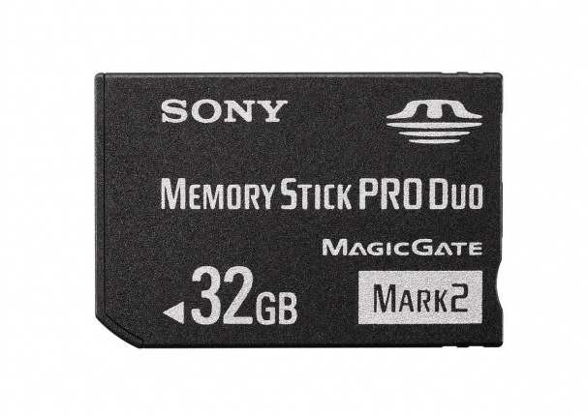
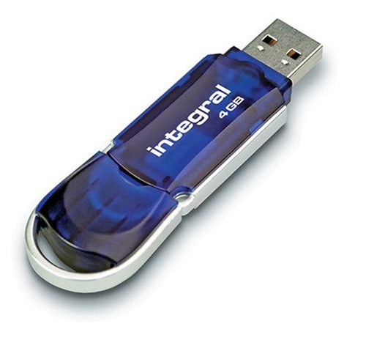
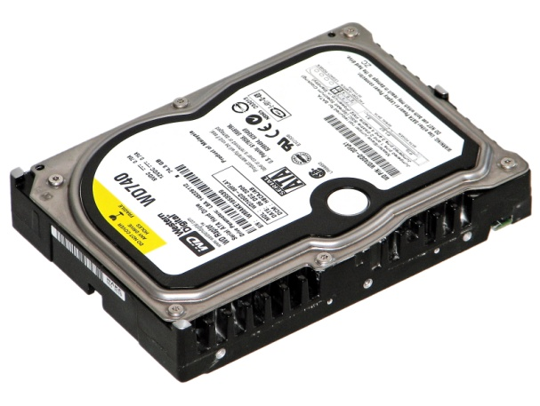
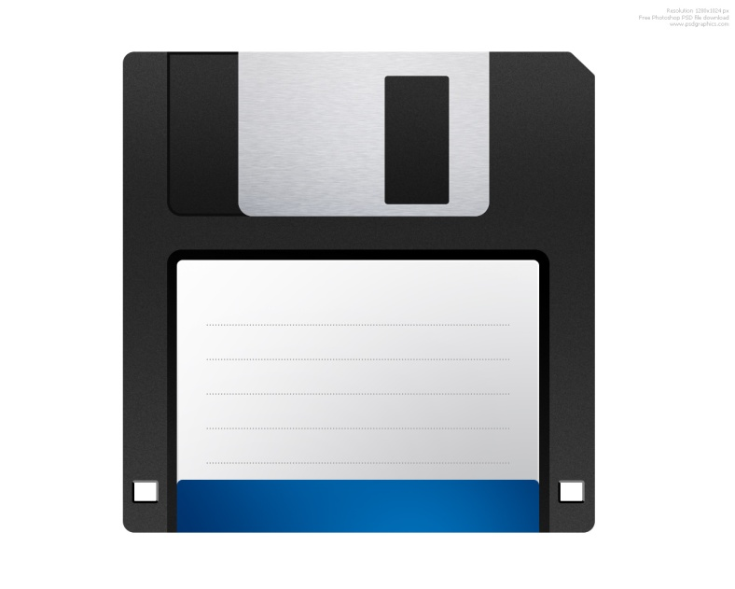
স্টোরেজ ডিভাইস এর ধারনা
স্টোরেজ ডিভাইস (Storage Device) কি?
কম্পিউটারে যে সকল ডিভাইসের মাধ্যমে চুড়ান্ত ফলাফল স্থায়ী ভাবে সংরক্ষনের জন্য জমা রাখা হয় তাকে স্টোরেজ ডিভাইস বলে। যেমন :

Slide 14
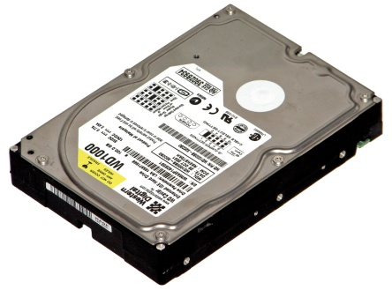
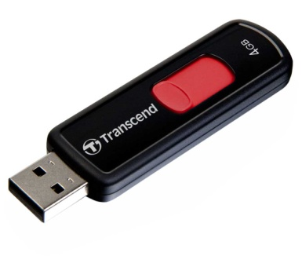
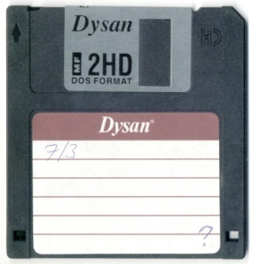
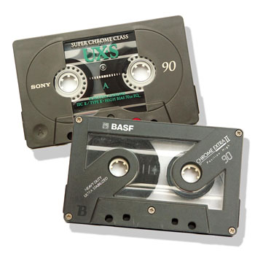
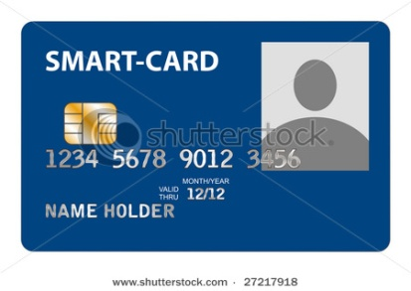
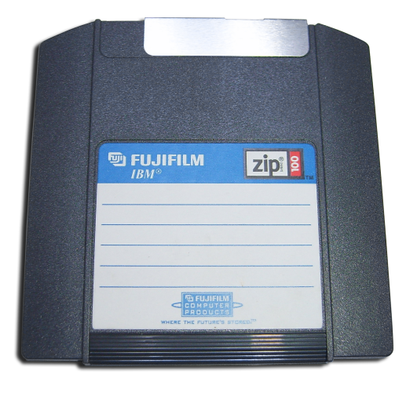
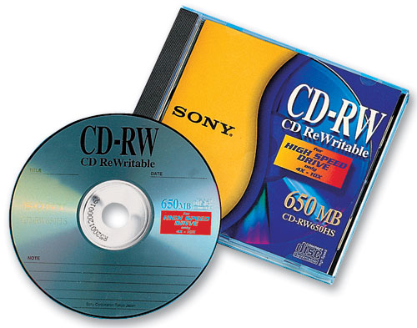
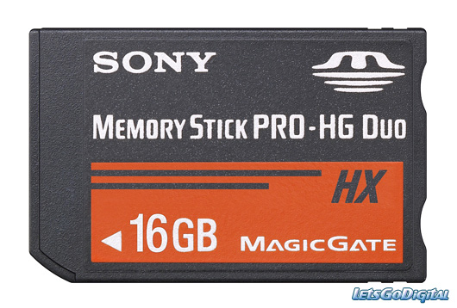
হার্ডডিস্ক
পেন ড্রইভ
ফ্লপি ডিস্ক
স্টোরেজ ডিভাইস
স্টোরেজ টেপ
স্মার্ট কার্ড
জিপ ডিস্ক
মেমোরি স্টিক
সিডি ডিস্ক

Slide 15
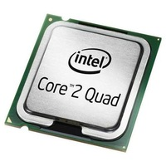
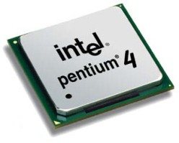
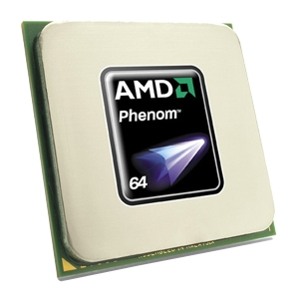
প্রসেসিং ডিভাইস এর ধারনা
প্রসেসিং ডিভাইস (Processing Device) কি?
কম্পিউটারের যে সকল ডিভাইস ব্যবহারকারী কর্তৃক প্রদত্ত ডাটা ও নির্দেশনা অনুসারে কাজ করে এবং ফলাফল তৈরি করে তাকে প্রসেসিং ডিভাইস বলে। কম্পিউটারের সকল কার্যক্রম প্রসেসিং ডিভাইসের মাধ্যমে সম্পন্ন হয়ে থাকে। যেমন :

Slide 16
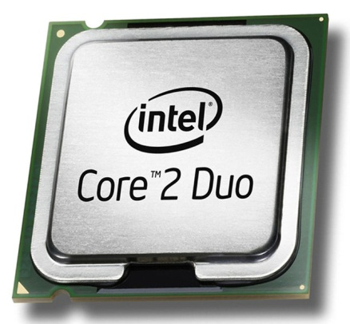
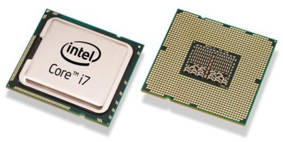
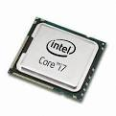
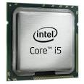
প্রসেসিং ডিভাইস

Slide 17
পাঠ মূল্যায়ন
ইনপুট ডিভাইস কী?
আউটপুট ডিভাইস কী?
স্টোরেজ ডিভাইস কী ?
কয়েকটি ইনপুট ডিভাইসের নাম বল।
কয়েকটি স্টোরেজ ডিভাইসের নাম বল।

